Slide 1
ÇİVİ YAZISININ BİÇİMSEL GELİŞİMİ

Slide 2
İlk dönemlerde, ifade edilmek istenen “şey”lerin resminin çizilerek yukarıdan aşağıya doğru sıralanmasıyla yazıya geçirildiği sanılmaktadır. Bu resimyazının (pictogram) doğasından gelen bir durumdur. Örneğin bir insan çizmek istendiğinde, çizen kişi gördüğü gibi çizmek durumundadır. En azında simgeler ilk olarak düzgün şekilde yazılmışlardır.

Slide 3
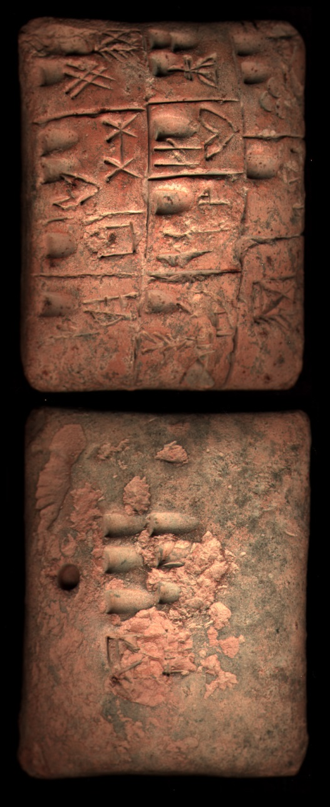
En eski belgelerde fikirleri temsil eden simgeler tabletlerde
sağdan sola ve yukarıdan aşağıya doğru yazılmıştır. Tabletler
kolonlara ve satırlara bölünmüş ve işaretler hücre biçimli bu
tabletlere sol köşeden başlayarak yukarıdan aşağıya doğru
kaydedilmiştir. Bu şekilde her bir hücre soldan sağa ve
yukardan aşağıya doğru pigtografik işaretlerle doldurulmuştur.
CDLI

Slide 4
Fakat bu gelime de soruna bir çözüm getirmemiştir çünkü bu hücresel biçim hala karışıklığa neden olmaktadır.
Tam olarak ne zaman meydan geldiği bilinmese de muhtemelen tabletin tutuş yönünün değişmesiyle bütün işaretler de 90 derece sola döndürülmüştür. Yani hem çivi yazılı işaretlerinin yönleri itibariyle başlangıçtaki formları değişmiş hem de tabletler soldan sağa ve yukarıdan aşağıya satırlar halinde yazılmaya başlanmıştır.

Slide 5
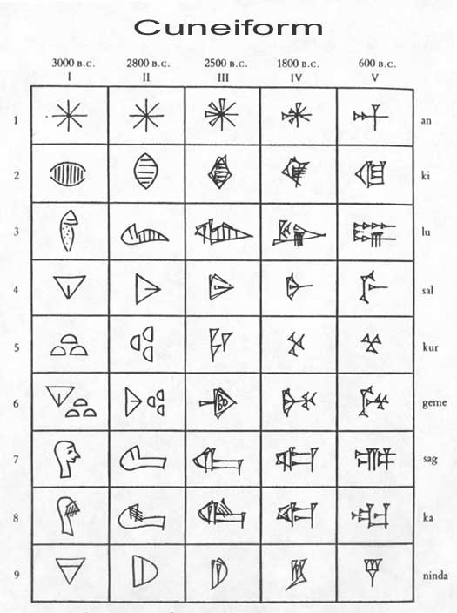
Bu değişim ile çivi yazısı soldan sağa doğru yazılan bir yazıya dönüşmüştür. Başlangıçta işaretler temsil ettikleri nesnelere benzemeleri kaygısıyla yuvarlak hatlarla çizilmeye çalışılmıştır. Ancak bu şekilde kile çizim yapmak topaklanmaya neden olduğundan, bir süre sonra, işaretler ucu sivriltilmiş kamışlarla bastırma yoluyla yazılmaya başlanmıştır.

Slide 6
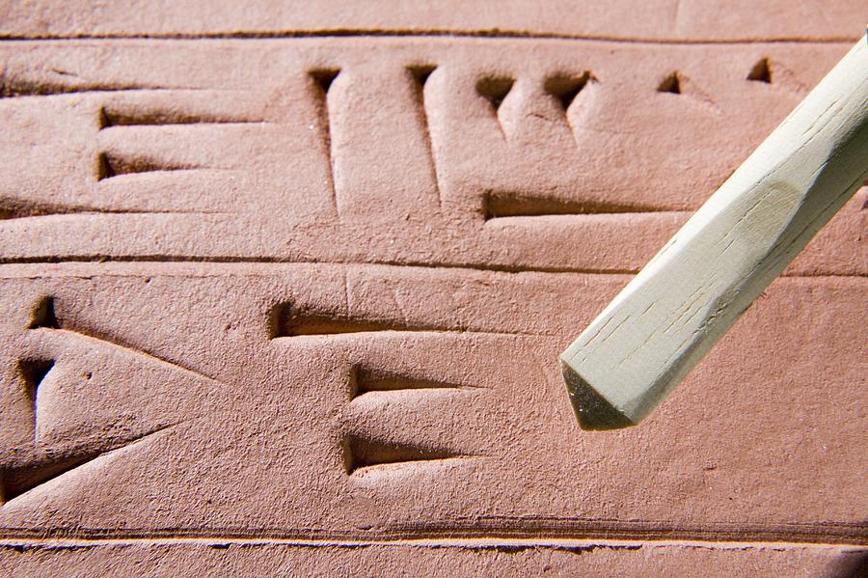
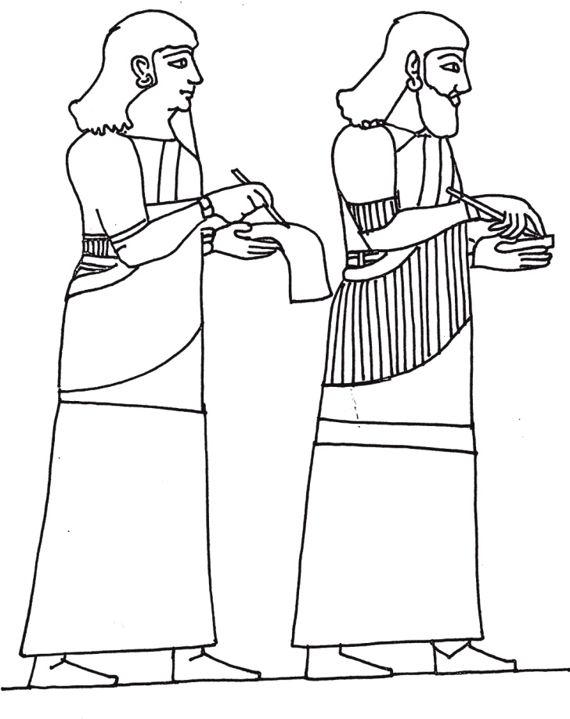

Slide 7
İlk dönemlerde katipler sytilus adı verilen kalemi kullanarak çizdikleri işaretleri onların temsil ettikleri nesnelere benzetmek amacıyla kalemlerini kil üzerine farklı yönlerde bastırmışlardır. Bu durum her katibin kendi yazı sitilini doğurmasına neden olduğundan ve yazı sisteminin en önemli özelliği olan yeknesaklığı ortadan kaldıracağından, kalemle yapılacak bastırmaların yönü de bir kurala bağlanmıştır. Dolayısıyla yazıda sadece yatay, dikey, eğik çivi şekilleri ile köşe çengeli denen bir şekil kullanılmaya başlanmış ve bu dört farklı baskı şekli yazının kullanıldığı son belgeye kadar devam etmiştir.

Slide 8
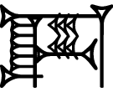
Sumercede Çivi Yazısı
Sumerliler çivi yazısında fonotizasyonu sağlamışlar ve dillerindeki bütün sesleri yazıya aktarabilmeyi başarmışlardır. Ancak muhtemelen aşırı tutuculuk nedeniyle, eşsesli olmakla birlikte farklı işaretleri olan kelimeler kendi işaretleriyle yazılmaya devam etmiştir. Yani tamamen hece veya fonetik değerlere sahip sadeleşmiş bir yazı sistemine geçilememiştir. Örneğin “güç, kuvvet, kol” anlamındaki a2 kelimesini “su” anlamına gelen a işareti ile yazmak suretiyle yazılarını sadeleştirme çabası içine neredeyse hiç girmemişler, bütün işaretleri korumaya çalışmışlardır. Dolayısıyla Sumercede eşsesli bir çok kelime farklı işaretlerle aktarılmaya devam etmiştir.

Slide 9
Akadcada Çivi Yazısı
Sumerlilerin yazılarında geliştirdikleri bu fonotizasyon yani sesleşme, 90 civarında vokal (a, e, i , u), konson- vokal (ba, bu, bi …) ve vokal-konson (ab, ub, ib …) grubundan oluşan sınırlı hece değerleri Akad yazı sisteminin temelini oluşturmuştur.
Ancak Akadca belgelerde kolaylık olması amacıyla, bazı dönemler çok yaygın şekilde, Sumerce kelimeler yani ideogramlar/logogramlar/Sumerogramlar da kullanılmıştır.
Akadlar yazıyı kendi dillerine uyarladıklarında bazı işaretlere kendi dillerinden değerler de atfetmişlerdir. Örneğin Sumerce “el” anlamına gelen šu kelimesinin karşılığı olan işarete Akadcada “el” anlamına gelen qātum kelimesinin gövdesi olan qāt- ses değeri de kazandırılmıştır.

